Slide 1

Bachelier en Informatique de Gestion
Web : principes de base
Projet de Développement Web
Enseignement supérieur économique de type court
Code FWB : 7534 29 U32 D1, 7534 30 U32 D3
Code ISFCE : 4IWPB, 4IPW3

Slide 2
Table des matières
Généralités
Front-End
Back-End
01. Introduction au web
03. Outils
05. Format XML
06. Format JSON
12. Structure HTML
13. Formulaire HTML
14. Mise en forme CSS
15. Adaptabilité
17. Javascript
18. Bibliothèque jQuery
19. Composant Vue.js
21. Middleware PHP
22. Traitement du formulaire
23. Architecture MVC
24. Données SQL
25. Données NoSQL
31. Requête asynchrone
Single Page Application

Slide 3

24. Base de données SQL
MySql
PhpMyAdmin
Importer une DB
Créer une DB
Fonctions PHP/MySQL
Procédure INSERT
Procédure SELECT

Slide 4
Configuration

Slide 5
Configuration MySQL Engine
Hypothèse
  Le serveur MySQL est installé avec WAMP
Configuration à modifier
  default storage engine : InnoDB (et non MyISAM)
    C:\wamp64\bin\mysql\mysql5.7.26\my.ini
    Vers line 58 : default-storage-engine=INNODB
Redémarrer le service MySQL

Slide 6
Pourquoi InnoDB Engine ?
Support des transactions
  commit/rollback
Respect des propriétés ACID
  Atomicité, Cohérence, Isolation, Durabilité
Gestion des clés étrangères (foreign key)
Row-level locking
  amélioration des performances en environnement multi-utilisateur
Récupération après crash
  mécanisme de journalisation (redo log)
Performances :
  Optimisé pour les lectures/écritures fréquentes
Plus de détails : Explication technique (en Anglais)

Slide 7
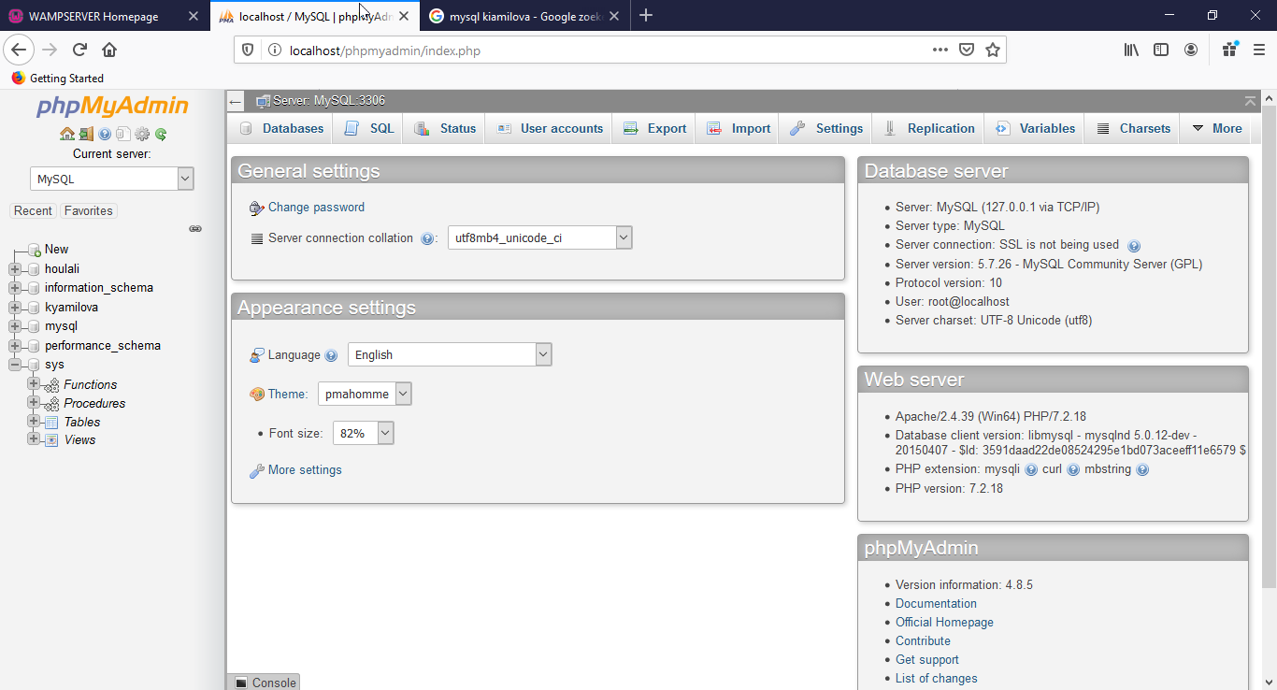
Accéder à l'interface d'administration MySQL
Se logguer dans PhpMyAdmin
  http://localhost/phpmyadmin/
  Username : root
  Password : (empty)

Slide 8
Exo 01 : importation de base de données
fichier: exo24_sample_database.sql
t_deal
id_dea
name_dea
is_active_dea
t_team
id_tea
name_tea
1
1
t_score
id_sco
score_sco
date_sco
fk_player_id_sco
fk_deal_id_sco
N
t_player
id_pla
name_pla
fk_team_id_pla
N
1
N

Slide 9
Importer un script SQL dans une base de données MySQL
Create database
  Name: 4ipw3_sample
  Encodage : latin1_general_ci
MyPhpAdmin / menu : Importer
  Fichier à importer : exo01_import_sample.sql
    Source: www.burotix.be/…/internet/24_mysql
  Format: SQL
  Exécuter
Vérifier
  Default data engine : InnoDB
  L'existence de quatre tables et de leurs champs
  Le contenu de ces tables (toutes remplies)
  L'existence de trois vues
  Les relations entre les tables => menu : Concepteur

Slide 10
Importer un fichier CSV dans une base de données MySQL
Dans une base nouvelle ou existante
MyPhpAdmin / menu : Importer
  Fichier à importer : exo01_catalogue.csv
  Format: CSV … vérifier les options : séparateur etc.
  Exécuter
Vérifier
  Default data engine : InnoDB
  L'existence de la table, de ses champs et son contenu
Modifier
  Modifier le nom de la table => menu : Opérations
  Modifier le nom et les propriétés des champs => menu : Structure
  Ajouter la clé primaire => menu : SQL
  ALTER TABLE tbl ADD `id_cat`
  INT PRIMARY KEY AUTO_INCREMENT FIRST;
    C'est la manière la plus efficace

Slide 11
Exporter une base de données MySQL
Dans une base existante
MyPhpAdmin / menu : Exporter
  Méthode d'exportation: rapide
  Format : SQL
  Option : include create base
  Exécuter
  Un fichier SQL est créé et téléchargé.

Slide 12
MySQL et PHP
Approche objet générique : PDO
Approche objet spécifique : class mysqli
Approche procédurale : mysqli_xxx

Slide 13
Lier PHP et une base de données
PHP contient des extensions (bibliothèque de fonctions) permettant l'accès à une base de données.
  MySQL Interface (MySQLi)
    Spécifique à MySQL
    Rapide
    Implantation POO ou implantation procédurale
  PHP Data Object (PDO)
    Code générique et portable, "couche d'abstraction"
    Connexion à un grand nombre de bases de données
    Implantation POO

Slide 14
MySQLi : fonctions PHP
DML only
connexion
  mysqli_connect
  mysqli_close
requête
  mysqli_query
  mysqli_prepare
    et amis
requête "SELECT"
  mysqli_fetch_array
  mysqli_fetch_all
  mysqli_free_result
  mysqli_num_rows
requête "INSERT" etc.
  mysqli_affected_rows
  mysqli_commit

Slide 15
MySQLi : objets et méthodes PHP
DML only
connexion
  new mysqli(…)
  mysqli::close
requête
  mysqli::query
  mysqli::prepare
  stmt::bind_param
  stmt::execute
  stmt::fetch
    et cousins
requête "SELECT"
  result::fetch_array
  result::fetch_all
  result::free
    et cousins
  result->num_rows
requête "INSERT" etc.
  mysqli->affected_rows
  mysqli::commit

Slide 16
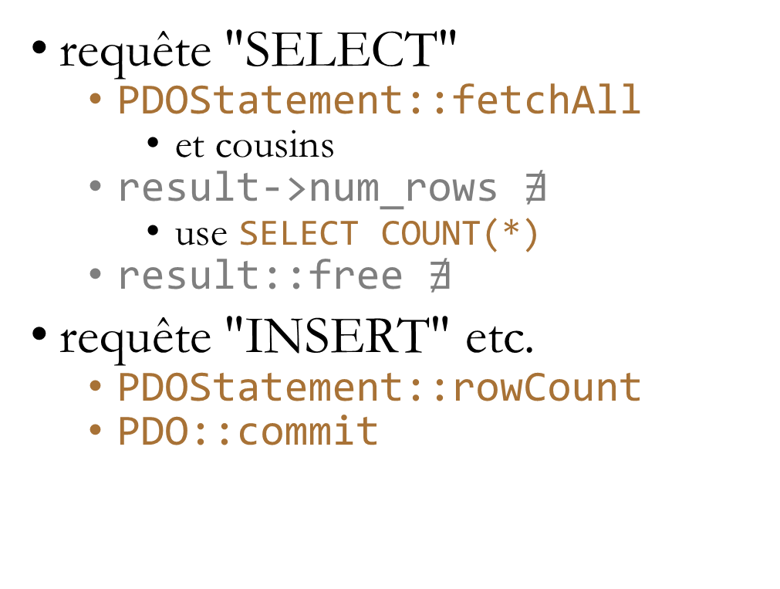
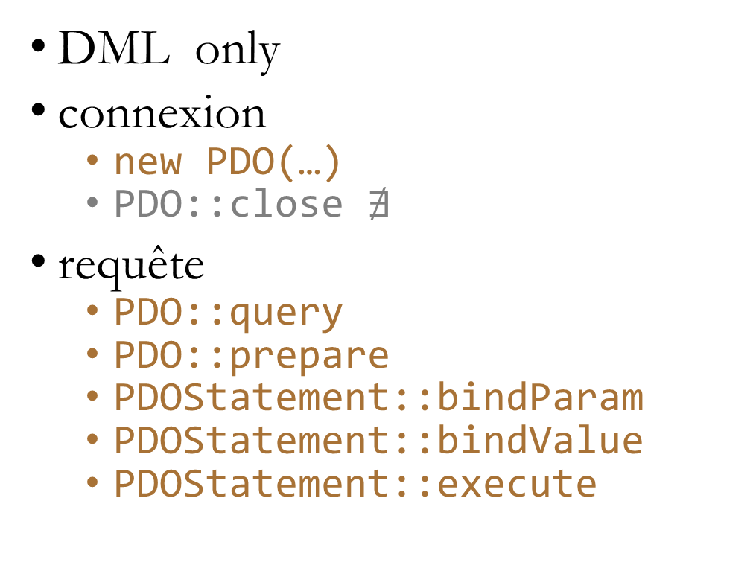
PDO : objets et méthodes PHP
DML only
connexion
  new PDO(…)
  PDO::close $∄$
requête
  PDO::query
  PDO::prepare
  PDOStatement::bindParam
  PDOStatement::bindValue
  PDOStatement::execute
requête "SELECT"
  PDOStatement::fetchAll
    et cousins
  result->num_rows $∄$
    use SELECT COUNT(*)
  result::free $∄$
requête "INSERT" etc.
  PDOStatement::rowCount
  PDO::commit

Slide 17
Références
https://phpdelusions.net/pdo
  (the only proper) PDO tutorial
https://www.php.net/manual/en/book.pdo.php
  site officiel

Slide 18
Ouvrir la connexion
new mysqli
mysqli_connect
new PDO

Slide 19
MySQLi : Connexion à la base de données
non utilisé dans ce cours
DML
  $mysqli = new mysqli(
  "localhost",
  "my_user",
  "my_password",
  "world" );
  $sql_s = "SELECT Name FROM City LIMIT 10";
  $result = $mysqli->query($sql_s);
  .........

Slide 20
MySQLi : Connexion à la base de données
Établir la connexion entre l'application PHP et la base de données SQL.
  $conn = mysqli_connect(
  "localhost", "root", "", "sample_4ipdw" );
Paramètres
  Serveur : "localhost"
  Utilisateur : "root"
  Mot de passe : ""
  Base de données : "sample_4ipdw"
Retour :
  $conn : objet de connexion à la base de données
    utilisé comme paramètre des fonctions mysqli_xxx
  false si erreur

Slide 21
PDO : Connexion à la base de données
Établir la connexion entre l'application PHP et la base de données SQL.
  $pdo = new PDO($dsn, "root", "", $options);
Paramètres
  Serveur : "localhost"
  Utilisateur : "root"
  Mot de passe : ""
  Base de données : "4ipdw_sample"
  Charset : 'utf8mb4'
  DSN
    string, paires param=valeur, délimitées par ";", ni espace, ni apostrophe
    $dsn = "mysql:host=localhost;dbname=4ipdw_sample;port=3306;charset=utf8mb4";
Retour :
  $pdo : objet gérant la connexion à la base de données
    ses méthodes seront utilisées pour les requêtes, etc.

Slide 22
Connexion à la base de données
Caractères spéciaux
  Pour assurer leur affichage correct, il faut imposer à la DB le format UTF-8 :
    requête SQL : "SET NAMES UTF8"
  Nécessaire avec PDO ?
MySQL ou MariaDB ?
  Dans l'environnement WAMP !
  Pour établir la connexion avec la base de données MySQL, port 3306 (défaut)
    $conn = mysqli_connect(
    "localhost", "root", "", "sample_4ipdw", 3306 );
  Pour établir la connexion avec la base de données MariaDB, port 3307
    $conn = mysqli_connect(
    "localhost", "root", "", "sample_4ipdw", 3307 );

Slide 23
Consulter des données
SELECT
Requêtes avec attente d'un résultat
mysqli_query
mysqli_num_rows
mysqli_fetch_all
PDO::query
PDO::prepare
PDOStatement::fetchAll

Slide 24
MySQLi : SELECT : requête simple
Pour envoyer la requête SQL à la base de données
  $result = mysqli_query(
  $conn, "SELECT * FROM City");
Paramètres
  $conn
  String SQL : "SELECT Name FROM City"
Retour
  MySQL result set : $result

Slide 25
MySQLi : SELECT : le résultat, ligne par ligne
Pour capturer le résultat de la requête ligne par ligne
  while ($row = mysqli_fetch_array($result))
  {
  echo $row['joueur'].':'.$row['partie'];
  }
Paramètres
  $result
Retour
  Une seule ligne du résultat : $row
  (tableau associatif)
  Donc boucle while sur
  mysqli_fetch_array
  nécessaire pour lire tout le résultat
une ligne, affichée avec print_r() :
$row = Array
(
[joueur] => Allen,
[partie] => ISFCE,
)

Slide 26
MySQLi : SELECT : tout le résultat d'un coup
Pour capturer le résultat de la requête en une seule instruction
  $data = mysqli_fetch_all( $result, MYSQLI_ASSOC);
Paramètres
  $result
  Option générant un tableau
  associatif : MYSQLI_ASSOC
Retour
  Tout le résultat : $data
  (tableau indexé de tableau associatif)
  Donc boucle foreach sur $data
  nécessaire pour lire tout le résultat
tout le résultat, affiché avec print_r() :
$data = Array
(
[0] => Array (
[joueur] => Alex,
[partie] => entre amis
),
[1] => Array (
[joueur] => Allen,
[partie] => entre copains
)
);

Slide 27
Requêtes préparées : motivation
Éviter l'injection SQL
  requête avec variable
Optimiser les ressources en cas de requêtes multiples

Slide 28
Requêtes préparées : injection SQL
Regardez ce code PHP :
  $myname = $_POST['myname'];
  $sql_s = "SELECT * FROM myTable WHERE name='$myname' ";
  mysqli_query($sql_s);
Un hacker peut écrire dans le formulaire web, dans l'input de nom myname :
  ' OR '1'='1
La requête devient
  SELECT * FROM myTable WHERE name='' OR '1'='1'
Résultat ?
  Toute la table est retournée ! Sans commentaire … ☹
Autres exemple similaires et solution
  https://websitebeaver.com/prepared-statements-in-php-mysqli-to-prevent-sql-injection
  https://phpdelusions.net/sql_injection

Slide 29
Requêtes préparées : principe
La requête SQL est préparée avec des valeurs vides
  ces valeurs vides correspondent aux variables
Les valeurs vides sont liées à une valeur et à un type.
La requête est exécutée.
Les résultats sont traités.
NB : Il est possible de recommencer 2., 3. et 4. avec d'autres valeurs.

Slide 30
MySQLi : Requêtes préparées
La requête SQL est préparée avec des valeurs vides
    $q = "SELECT * FROM myTable WHERE name = ? AND age = ? "
    $stmt = mysqli_prepare($q);
Ces valeurs vides sont liées à une valeur et à un type.
    $stmt->bind_param( "si", $_POST['name'], $_POST['age'] );
Cette requête est exécutée.
    $stmt->execute();
Les résultats sont traités.
  $user = $stmt->fetch();
  $stmt->close();

Slide 31
PDO : Requêtes préparées
La requête SQL est préparée avec des valeurs vides
  Syntaxe : ":mail" ou ":stat"
  $q = 'SELECT * FROM users WHERE email=:mail AND status=:stat';
  $stmt = $pdo->prepare($q);
Ces valeurs vides sont liées à une valeur (assoc array).
  $param = ['mail' => $email, 'stat' => $status];
Cette requête est exécutée.
  $stmt->execute($param);
Les résultats sont traités.
  $user = $stmt->fetch();
  $stmt->close();

Slide 32
SELECT : nombre de lignes retournées
MySQLi
  Pour déterminer le nombre de lignes du résultat
  $n = mysqli_num_rows($result);
  Paramètres
    $result
  Retour
    Nombre de lignes du résultat : $n
PDO
  Pas de fonction équivalente
  Utiliser une requête spécifique
    SELECT COUNT(*) FROM …

Slide 33
SELECT : libérer la mémoire
MySQL
  Pour libérer la mémoire associée à un résultat
  mysqli_free_result($result);
  Paramètres
    $result
  Retour:
    -
PDO
  Pas de fonction équivalente
  Effacer l'objet libère la mémoire
    $result = null;
  A vérifier dans les faits ?

Slide 34
Modifier des données
INSERT
UPDATE
DELETE
Requêtes sans attente d'un résultat
mysqli_query
mysqli_affected_rows
mysqli_commit
new PDO
new PDO Statement

Slide 35
MySQLi : INSERT : requête simple
Requêtes "non préparées"
Pour envoyer la requête SQL à la base de données
  $b = mysqli_query($conn,
  "INSERT INTO t_deal (name_dea)
  VALUES ('partie avec Valérie');
Paramètres
  $conn
  String SQL : "INSERT INTO t_deal (name_dea)
  VALUES ('partie avec Valérie')"
Retour
  Booléen, selon réussite ou échec : $b

Slide 36
MySQLi : INSERT : requête préparée
La requête SQL est préparée avec des valeurs vides
    $stmt = mysqli_prepare( $conn,
    "INSERT INTO myTable (name, age)
    VALUES (?, ?) ");
Ces valeurs vides sont liées à une valeur et à un type.
    $stmt->bind_param( "si",
    $_POST['name'], $_POST['age']);
Cette requête est exécutée.
    $stmt->execute();
    $stmt->close();

Slide 37
PDO : INSERT : requête préparée
La requête SQL est préparée avec des valeurs vides
    $sql = "INSERT INTO myTable (name, age)
    VALUES (:name, :age) ";
    $stmt = $pdo->prepare($sql);
Ces valeurs vides sont liées à une valeur [et à un type] (assoc array).
    $param = [ 'name' => $_POST['name'],
    'age' => $_POST['age'] ];
Cette requête est exécutée.
  $stmt->execute($param);

Slide 38
MySQLi : INSERT : nombre lignes affectées
Pour déterminer le nombre de lignes affectées par la dernière opération
  pour vérifier si la requête s'est bien déroulée
  $n = mysqli_affected_rows($conn);
Paramètres
  $conn
Retour
  Nombre de lignes affectées : $n (entier positif)
  Si erreur : -1

Slide 39
PDO : INSERT : nombre lignes affectées
Pour déterminer le nombre de lignes affectées par la dernière opération
  pour vérifier si la requête s'est bien déroulée
  $n = $stmt->rowCount();
Paramètres
  -
Retour
  Nombre de lignes affectées : $n (entier positif)
  Si erreur : E_WARNING ou PDOException

Slide 40
MySQLi : INSERT : exécuter la requête
Pour faire exécuter définitivement la requête SQL par la base de données
  $b = mysqli_commit($conn);
Paramètres
  $conn
Retour
  Booléen, selon réussite ou échec : $b

Slide 41
PDO : INSERT : exécuter la requête
Pour faire exécuter définitivement la requête SQL par la base de données
  $b = $pdo->commit();
Paramètres
  -
Retour
  Booléen, selon réussite ou échec : $b
Amis
  $pdo->rollBack();

Slide 42
Fermer la connexion
mysqli_close

Slide 43
Déconnexion de la base de données
MySQL
  Pour libérer les ressources, en fermant la connexion avec la base de données
  $b = mysqli_close($conn);
  Paramètres
    $conn
  Retour
    Booléen, selon réussite ou échec : $b
PDO
  Pas de fonction équivalente
  Effacer l'objet libère la mémoire
    $pdo = null;
  A vérifier dans les faits ?

Slide 44
Exos
exo02 : sur base de mysqli
exo03 : sur base du PDO
exo 12-14 : sur base de MVC (obsolète, TBC )

Slide 45
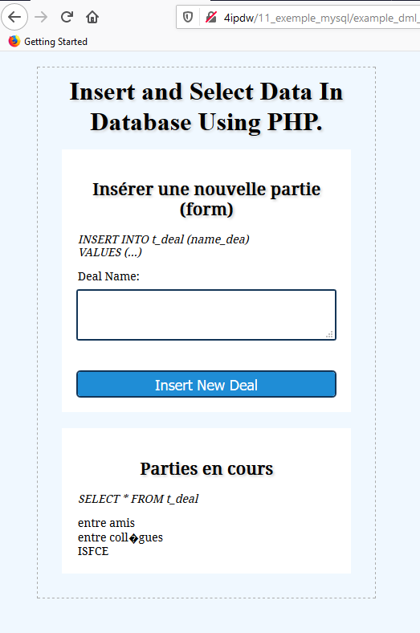
Exo 02 : MySQLi en pratique
Fichier d'exemple
  exo02_mysqli.php
  Téléchargez, installez, faites tourner,
  Disséquez le code
Cf extraits du code sur les slides suivants

Slide 46
Exo 02 : connexion
Toujours en début de code
  $conn = mysqli_connect( "localhost",
  "root", "", "4ipdw_sample" );
Toujours en fin de code
  mysqli_close($conn);

Slide 47
Exo 02 : INSERT
Composer la requête en langage SQL
    $q = "INSERT INTO t_deal (name_dea)
    VALUES ('$deal');";
Exécuter la requête d'insertion
    $result = mysqli_query($conn, $q );
Compter le nombre de lignes affectées
    $n = mysqli_affected_rows($conn);
Confirmer l'insertion
    $b = mysqli_commit($conn);

Slide 48
Exo 02 : SELECT (1/3)
Composer la requête en langage SQL
    $q = "SELECT name_dea AS partie
    FROM t_deal
    WHERE is_active_dea IS TRUE;";
Exécuter la requête de sélection
  $result = mysqli_query($conn, $q );
./..

Slide 49
Exo 02 : SELECT (2/3)
Soit : Traiter le résultat ligne par ligne
    while ($row = mysqli_fetch_array($result))
    {
    echo "<div>{$row['partie']}</div>";
    }
./..

Slide 50
Exo 02 : SELECT (3/3)
Soit : Traiter le résultat en un bloc
    $deal_a = mysqli_fetch_all($result, MYSQLI_ASSOC);
    foreach( $deal_a as $row )
    {
    echo "<div>{$row['partie']}</div>";
    }
Libérer la mémoire
    mysqli_free_result($result);

Slide 51
Exo 03 : PDO en pratique
Fichier d'exemple
  exo03_pdo.php
  Téléchargez, installez, faites tourner,
  Disséquez le code
Cf extraits du code sur les slides suivants

Slide 52
Exo 03 : connexion
Toujours en début de code
    $dsn = "mysql:host=localhost;dbname=sample;";
    $pdo = new PDO( $dsn, "root", "" );
Toujours en fin de code
    -

Slide 53
Exo 03 : INSERT
Composer la requête en langage SQL
    $q = "INSERT INTO t_deal (name_dea) VALUES (?);";
Exécuter la requête d'insertion
    $pdo->beginTransaction();
    $stmt = $pdo->prepare($q);
    $stmt->execute([$deal]);
Compter le nombre de lignes affectées
    $n = $stmt->rowCount();
Confirmer l'insertion
    $pdo->commit();

Slide 54
Exo 03 : SELECT (1/3)
Composer la requête en langage SQL
    $q = "SELECT name_dea AS partie
    FROM t_deal
    WHERE is_active_dea IS TRUE;";
Exécuter la requête de sélection
  $stmt = $pdo->query($q);
./..

Slide 55
Exo 03 : SELECT (2/3)
Soit : Traiter le résultat ligne par ligne
    while ($row = $stmt->fetch())
    {
    echo "<div>{$row['partie']}</div>";
    }
./..

Slide 56
Exo 03 : SELECT (3/3)
Soit : Traiter le résultat en un bloc
    $deal_a = $stmt->fetchAll(POO::FETCH_ASSOC);
    foreach( $deal_a as $row )
    {
    echo "<div>{$row['partie']}</div>";
    }
Libérer la mémoire
    -

Slide 57
Exo 04 : variante
Réalisez une application web permettant
  d'introduire un nouveau score dans la base, à partir d'un formulaire.
  d'afficher les scores courants
  architecture similaire à l'exo 24-02.

Slide 58
Exo 12 : MVC
Convertissez cette application en MVC.
Conseils
  Ne réinventez pas la roue ! Récupérez vos développements précédents (html_helper, db_helper, etc.). Enrichissez vos bibliothèques par de nouvelles fonctions.
  INSERT : Controller envoie les données du form à Model qui gère la connexion avec la base.
  SELECT : Controller demande à View d'afficher la liste des parties. View demande alors à Model les données (associative array) et les affiche.

Slide 59
Exo 14 : search engine
Sur base de l'exo 12, ajoutez un outil de recherche.
  Input field
  Requête SQL adaptée
Pas question d'écrire un code nouveau ou un algorithme comme du temps du CSV. Il suffit de modifier quelques lignes de l'application.
L'architecture MVC est un atout pour ce genre de travail.

Slide 60
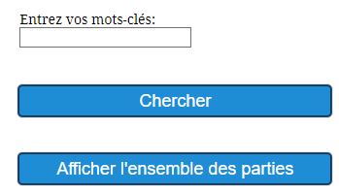
Exo 14 : search engine
if( ! empty($search_word))
{
// il y a des mots-clés de recherche
$q = <<< SQL
SELECT name_dea AS partie
FROM t_deal
WHERE name_dea LIKE "%$search_word%"
SQL;
}
else
{
// il n'y a pas de mot-clé de recherche
$q = <<< SQL
SELECT name_dea AS partie
FROM t_deal
SQL;
}

